Slide 1
第16章 事件驱动程序设计
16.1 引言
16.2 事件和事件源
16.3 监听器、注册和处理
16.4 内部类
16.5 匿名类监听器
16.6 定义监听器的另一种方式
16.8 窗口事件
16.9 监听器接口适配器
16.10 鼠标事件
16.11 键盘事件
16.12 使用Timer类的动画

Slide 2
16.1 引言
消息机制 事件驱动
中断
计算机怎么知道发生了中断事件：CPU PSW
中断处理的过程：①当前线程中断，保留其现场；②OS中对应的服务例程把事件作为消息发给java虚拟机的消息队列； ③java虚拟机把消息发给java应用程序
事件响应函数 / 事件处理方法

Slide 3
GUI是由事件驱动的，一些常见的事件包括：
  移动鼠标
  鼠标各个按钮的单击、双击
  单击按钮
  在文本字段输入
  在菜单中选择菜单项
  在组合框中选择、单选和多选
  拖动滚动条
  关闭窗口
  ……
awt和swing通过事件对象来包装事件，程序可以通过事件对象获得事件的有关信息

Slide 4
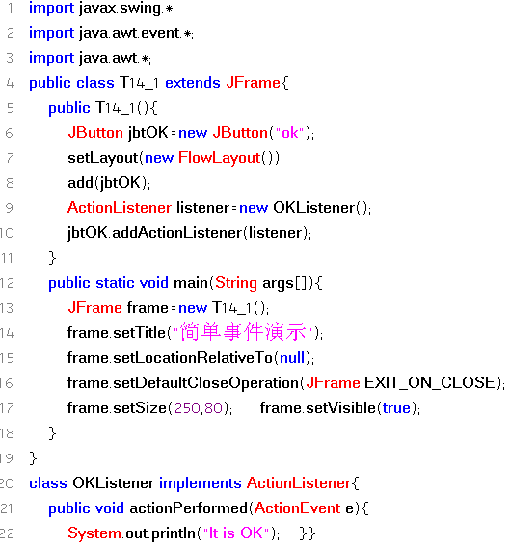
java.util.EventListener
java.awt.event.ActionListener
点击按钮时，jbtok对象产生一个ActionEvent对象，并调用监听器对象listener中的方法

Slide 5
16.2 事件和事件源
外部行为（移动、点击鼠标，按键，点击按钮等）
内部行为（如定时器）
事件：
源对象 / 源组件：发生了事件的组件。例如按钮

Slide 6
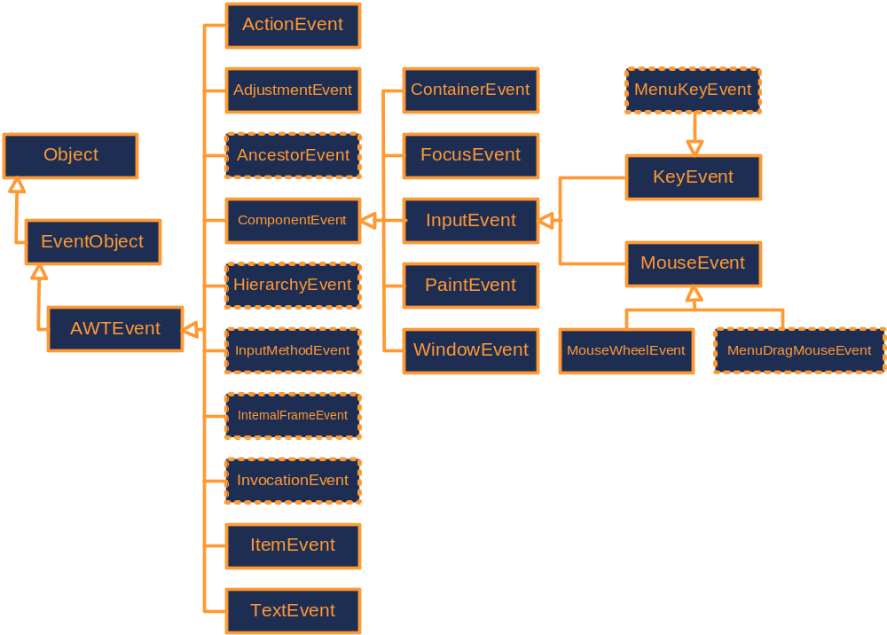
事件类的层次关系
java.lang
java.util.
java.awt.
ListSelectionEvent
java.awt.event.
javax.swing.event.

Slide 7
P433 表16-1 用户行为、源对象、事件类型
用户动作 | 源对象 | 事件类
单击按钮 | JButton | ActionEvent
在文本框里按回车 | JTextField | ActionEvent
选择一个新项目 | JComboBox | ItemEvent, ActionEvent
选定多项 | JList | ListSelectionEvent
单击复选按钮 | JCheckBox | ItemEvent, ActionEvent
单击单选按钮 | JRadioButton | ItemEvent, ActionEvent
单击菜单项 | JMenuItem | ActionEvent
移动滚动条 | JScrollBar | AdjustmentEvent
窗口打开、关闭等 | Window | WindowEvent
鼠标按下、释放等 | Component | MouseEvent
键盘按钮、释放等 | Component | KeyEvent
在容器中添加删除 | Container | ContainerEvent
组件移动、改变大小、隐藏、显示 | Component | ComponentEvent
组件获得或失去焦点 | Component | FocusEvent

Slide 8
16.3 事件的监听、注册和处理
编写事件处理程序时，要注意三个概念
  事件源
    与用户进行交互的GUI组件，表示事件来自于哪个组件或对象
  事件监听器
    负责监听事件并做出响应
    一旦它监视到事件发生，就会自动调用相应的事件处理程序作出响应
  事件对象
    封装了有关已发生的事件的信息
    例如按钮被按下就是一个要被处理的事件，当用户按下按钮时，就会产生一个事件对象。事件对象中包含事件的相关信息和事件源
e.getSource()方法可以获取事件的源对象。
实现监听器接口的类的对象
e

Slide 9
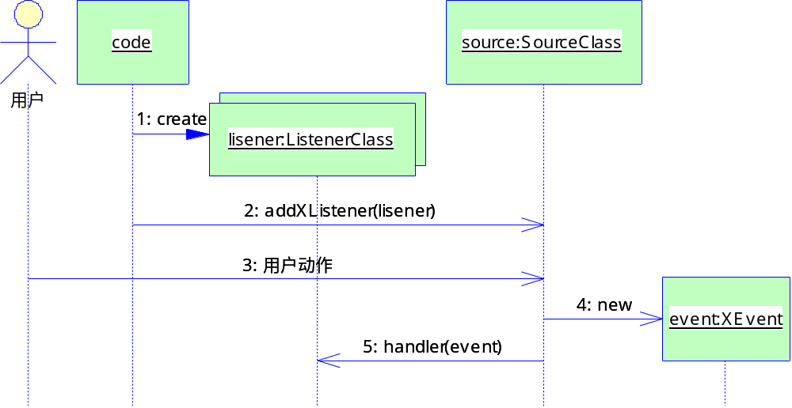
委托模型
1.创建监听器对象
2.调用源对象的addXListener方法,将监听器对象注册到源对象上
3.用户动作触发事件发生
4.源对象创建事件对象
5.调用监听器上的handler方法进行处理
ListenerClass必须实现相应的监听器接口。

Slide 10
Java使用基于事件委托处理模型来处理事件：
源对象（例如按钮）触发一个事件后，
由一个称为监听器的对象来处理该事件。
每一类事件都有一个监听器接口。
监听器有2个条件：
1、监听器对象必须是相应的事件的监听器接口的实例，必须有处理该事件的正确方法，覆盖接口中的空方法。
通常，事件XEvent的监听器接口命名为XListener
P435 表16-2 事件类、监听器接口及抽象方法。
2、监听器对象必须由源对象注册。
事件类 XEvent
监听器接口 XListener
注册方法 addXListener

Slide 11
P435 表16-2
事件、监听器和监听器方法
事件 | 监听器接口 | 监听器方法
ActionEvent | ActionListener | actionPerformed(ActionEvent)
ItemEvent | ItemListener | itemStateChanged(ItemEvent)
WindowEvent | WindowListener | windowClosing(WindowEvent) windowOpened(WindowEvent) windowIconified(WindowEvent) windowDeiconified(WindowEvent) windowClosed(WindowEvent) windowActivated(WindowEvent)
ContainerEvent | ContainerListener | componentAdded(ContainerEvent) componentRemoved(ContainerEvent)
MouseEvent | MouseListener MouseMotionListener | mousePressed(MouseEvent) mouseReleased(MouseEvent) mouseClicked(MouseEvent) mouseExited(MouseEvent) mouseEntered(MouseEvent)
KeyEvent | KeyListener | keyPressed(KeyEvent) keyReleased(KeyEvent) keyTyped(KeyEvent)

Slide 12
程序员应完成的两项任务
  1 定义监听器类，并实现事件处理方法
  2 为事件源（组件）注册一个事件监听器对象
一个事件源可以注册多个事件监听器，每个监听器又可以对多种事件进行响应，例如一个JFrame事件源上可以注册
  窗口事件监听器，响应
    窗口关闭
    窗口最大化
    窗口最小化
  鼠标事件监听器，响应
    鼠标点击
    鼠标移动
窗口.addWindowListener(new WindowAdapter() {
public void windowClosing(WindowEvent e){
System.exit( 0 ); // 结束系统
}
});
组件.addMouseListener(new MouseAdapter () {
});
组件.addMouseMotionListener(new MouseMotionAdapter () {
});

Slide 13
模式1：窗口类自己实现监听接口
import javax.swing.*;
import java.awt.event.*;
import java.awt.*;
public class T14_2 extends JFrame implements ActionListener{
public void actionPerformed(ActionEvent e){
System.out.println("It is OK");
}
public T14_2(){
JButton jbtOK=new JButton("ok");
setLayout(new FlowLayout());
add(jbtOK);
jbtOK.addActionListener(this);
setDefaultCloseOperation(JFrame.EXIT_ON_CLOSE);
setBounds(200,100,300,300);
setVisible(true);
}
public static void main(String args[]){
JFrame frame=new T14_2();
}
}

Slide 14
import javax.swing.*;
import java.awt.event.*;
import java.awt.*;
public class T14_2 extends JFrame {
public T14_2(){
JButton jbtOK=new JButton("ok");
setLayout(new FlowLayout());
add(jbtOK);
ActionListener listener=new OKListener();
jbtOK.addActionListener(listener);
setDefaultCloseOperation(JFrame.EXIT_ON_CLOSE);
setBounds(200,100,300,300);
setVisible(true);
}
public static void main(String args[]){
JFrame frame=new T14_2();
}
}
class OKListener implements ActionListener{
public void actionPerformed(ActionEvent e){
System.out.println("It is OK");
}
}
模式2：独立的监听器类实现监听接口

Slide 15
16.4 内部类监听器
public class Test{
……
public class A{
……
}
}
内部类/嵌套类：一个类定义在另一个类中
1、源文件只有一个，编译后有2个，分别是Test.class和Test$A.class
2、内部类可直接使用定义在外部类中的成员，不需要用外部类对象的引用间接使用。
3、可用static来声明内部类。static内部类可用外部类的名字访问。static内部类不能访问外部类的非静态成员。
4、内部类的对象可在外部类中创建。若要在第三类中创建的话，则：
若内部内不是static
若内部内是static
A a=new A();
Test t=new Test();
Test.A a=t.new A();
Test.A a=new Test.A();

Slide 16
监听器类不能被其它应用程序共享，
故，它适合在框架类中定义为内部类
import javax.swing.*;
import java.awt.event.*;
import java.awt.*;
public class T14_2 extends JFrame {
public T14_2(){
JButton jbtOK=new JButton("ok");
setLayout(new FlowLayout());
add(jbtOK);
ActionListener listener=new OKListener();
jbtOK.addActionListener(listener);
setDefaultCloseOperation(JFrame.EXIT_ON_CLOSE);
setBounds(200,100,300,300);
setVisible(true);
}
public static void main(String args[]){
JFrame frame=new T14_2();
}
class OKListener implements ActionListener{
public void actionPerformed(ActionEvent e){
System.out.println("It is OK");
}
}
}
模式3：内部类实现监听接口

Slide 17
模式4：匿名内部类实现监听接口
16.5 匿名内部类监听类
为缩短代码，一步完成监听器内部类的声明和监听器实例的创建
new 父类( ){
……
}
new 接口( ){
……
}
jbtOK.addActionListener(new ActionListener(){
public void actionPerformed(ActionEvent e){
System.out.println("It is OK");
}
});

Slide 18
举例：处理简单行为的事件
jbtOK.addActionListener(new ActionListener(){
public void actionPerformed(ActionEvent e){
……;
}
});
jbtCancel. addActionListener(new ActionListener(){
public void actionPerformed(ActionEvent e){
……;
}
});

Slide 19
16.6 监听器的另一种形式
将一个监听器对象注册给多个组件。
ActionListener listener=new OKListener();
jbtOK.addActionListener(listener);
jbtCancel.addActionListener(listener);
class OKListener implements ActionListener{
public void actionPerformed(ActionEvent e){
if(e.getSource()==jbtOK)
…
else
…
}
}

Slide 20
16.8 处理窗口事件
addWindowListener(new WindowListener(){
public void windowDeiconfield(WindowEvent e){//窗口还原
……;
}
public void windowIconfield(WindowEvent e){//窗口最小化
……;
}
});
一个监听器可监听多个具体事件

Slide 21
事件接口定义了抽象方法来统一处理某一类事件，事件监听器可以覆盖这些处理方法以作出响应。
不同类型的事件必须由不同的事件接口处理。
因此，一个事件监听器如果要处理多种事件，就必须实现多个事件接口。

Slide 22
16.9 监听器接口适配器
接口的实现类：必须实现接口中的所有方法
故，java给大多数awt监听器接口提供了一个适配器类，其中所有方法的方法体都是空的{}。
接口 适配器类
XListener XAdapter
addWindowListener(new WindowAdapter(){ … })

Slide 23
用适配器的好处（简化代码）
不用适配器 用适配器
class MyFrame extends JFrame{
MyFrame(){
addWindowListener(new MyWindowListener());
}
}
class MyWindowListener implements WindowListener{
public void windowOpened(WindowEvent e){}
public void windowClosing(WindowEvent e){}
public void windowClosed(WindowEvent e){
//do something
}
public void windowIconified(WindowEvent e){}
public void windowDeiconified(WindowEvent e){}
public void windowActivated(WindowEvent e){}
public void windowDeactivated(WindowEvent e){}
}
class MyFrame extends JFrame{
MyFrame(){
addWindowListener(new MyWindowListener());
}
}
class MyWindowListener extends WindowAdapter{
public void windowClosed(WindowEvent e){
//do something
}
}

Slide 24
P446 表16-3 接口对应的适配器
适配器 接口
WindowAdapter WindowListener
WindowStateListene
WindowFocusListener
MouseAdapter MouseListener
MouseWheelListener
MouseMotionListener
MouseMotionAdapter MouseMotionListener
KeyAdapter KeyListener
ContainerAdapter ContainerListener
ComponentAdapter ComponentListener
FocusAdapter FocusListener

Slide 25
16.10 鼠标事件
P448 图16-12
MouseEvent
MouseWheelEvent
MouseListener
按，放，点击，移动到，离开
MouseMotionListener
拖动、移动
MouseWheelListener
鼠标滚轮滚动
MouseAdapter
MouseMotionAdapter
mouseClicked(MouseEvent e)
mousePressed(MouseEvent e)
mouseReleased(MouseEvent e)
mouseEntered(MouseEvent e)
mouseExited(MouseEvent e)
mouseDragged(MouseEvent e)
mouseMoved(MouseEvent e)
mouseWheelMoved(MouseWheelEvent e)
这个函数要当心，形参若用MouseEvent，无法覆盖

Slide 26
最全面的鼠标监听
import javax.swing.*;
import java.awt.event.*;
class MyFrame extends JFrame{
JTextArea textArea = new JTextArea();
JScrollPane panel = new JScrollPane(textArea);
MyFrame(){this("未命名");}
MyFrame(String title){
setTitle(title);
setBounds(100,100,800,600);
setContentPane(panel);
setDefaultCloseOperation(EXIT_ON_CLOSE);
setVisible(true);
MyListener ls = new MyListener();
textArea.addMouseListener(ls);//注册按、放、点击、进入、离开
textArea.addMouseMotionListener(ls);//注册移动、拖动
textArea.addMouseWheelListener(ls);//注册滚轮滚动
}
}
class MyListener extends MouseAdapter{
public void mouseClicked(MouseEvent e) {/*略*/}
public void mousePressed(MouseEvent e) {/*略*/}
public void mouseReleased(MouseEvent e) {/*略*/ }
public void mouseEntered(MouseEvent e) {/*略*/}
public void mouseExited(MouseEvent e) {/*略*/}
public void mouseDragged(MouseEvent e){/*略*/}
public void mouseMoved(MouseEvent e){/*略*/}
public void mouseWheelMoved(MouseWheelEvent e){/*略*/}
}
public class Test{
public static void main(String []s){
new MyFrame("a.txt");
}
}

Slide 27
P448-449 程序清单16-9
class MovableMessagePanel extends JPanel{
MovableMessagePanel(){
addMouseMotionListener(new MouseMotionAdapter(){
public void mouseDragged(MouseEvent e){
x=e.getX();
y=y.getY();
repaint();
}
});
}
protected void paintComponent(Graphics g){
supe.paintComponent(g); g.drawString(“hello”,x,y);
}
}

Slide 28
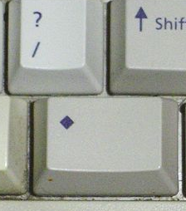

InputEvent
{abstract}
+
isShiftDown ()
: boolean
+
isControlDown ()
: boolean
+
isMetaDown ()
: boolean
+
isAltDown ()
: boolean
+
getWhen ()
: long
MouseEvent
左键1 MouseEvent.BUTTON1
中健(滚轮)2 MouseEvent.BUTTON2
右键3 MouseEvent.BUTTON3
+
getButton ()
: int
+
getClickCount ()
: int
+
getPoint ()
: Point
+
getX()
:int
+
getY()
:int
按左右键再释放左右键会依次产生6个事件
事件 按键
MOUSE_PRESSED BUTTON1
MOUSE_PRESSED BUTTON3
MOUSE_RELEASED BUTTON1
MOUSE_CLICKED BUTTON1
MOUSE_RELEASED BUTTON3
MOUSE_CLICKED BUTTON3
单击左键会依次产生3个事件：
事件 按键
MOUSE_PRESSED BUTTON1 MOUSE_RELEASED BUTTON1 MOUSE_CLICKED BUTTON1

Slide 29
问题1、近乎同时按左右键
问题2、只要双击，不要单击
if(e.getClickCount ()==2)
方法一：2个按钮的按下、释放时间
方法二：2个按钮的按下状态
class MyPanel extends JPanel{
MyPanel(){
addMouseListener(new MouseAdapter(){
public void mousePressed(MouseEvent e){
if( e.getModifiersEx() ==
InputEvent.BUTTON1_DOWN_MASK + InputEvent.BUTTON3_DOWN_MASK )
JOptionPane.showMessageDialog(null,"你同时按了左右键");
}
});
}
}
函数名不能换成
mouseReleased和mouseClicked

Slide 30
问题3、按CTRL+SHIFT+左键
addMouseListener(new MouseAdapter(){
public void mousePressed(MouseEvent e){
if( e.getModifiersEx() ==
InputEvent.SHIFT_DOWN_MASK +
InputEvent.CTRL_DOWN_MASK +
InputEvent.BUTTON1_DOWN_MASK )
//处理，略。
}
});

Slide 31
addMouseListener(new MouseAdapter(){
public void mousePressed(MouseEvent e){
if(e.isControlDown() && e.isShiftDown() && e.getButton()== MouseEvent.BUTTON1)
System.out.println("u pressed the left,shift,ctrl, 不管其它键按了没有");
int mod = e.getModifiers() & 4;
if(mod!=0) System.out.println("u pressed the right");
}
});

Slide 32
public interface MouseListener extends EventListener
public abstract class MouseAdapter extends Object
implements MouseListener
方法摘要
void | mousePressed(MouseEvent e) 鼠标按键在组件上按下时调用。
void | mouseReleased(MouseEvent e) 鼠标按钮在组件上释放时调用。
void | mouseClicked(MouseEvent e) 鼠标按键在组件上单击（按下并释放）时调用。
void | mouseEntered(MouseEvent e) 鼠标进入到组件上时调用。
void | mouseExited(MouseEvent e) 鼠标离开组件时调用。

Slide 33
public interface MouseMotionListener extends EventListener
public abstract class MouseMotionAdapter extends Object
implements MouseMotionListener
方法摘要
void | mouseDragged(MouseEvent e) 鼠标按键在组件上按下并拖动时调用。
void | mouseMoved(MouseEvent e) 鼠标光标移动到组件上但无按键按下时调用。

Slide 34
创建一窗口，当鼠标在窗口中点击时，在窗口标题栏中显示点击位置坐标。
方法一：实现MouseListener接口
import java.awt.event.*; //载入MouseListener类所在的包
import javax.swing.*; //载入JFrame所在的包
public class E1 implements MouseListener{
JFrame f;
public E1() {
f=new JFrame(); //新建一窗口
f.setBounds(200,200,300,150); f.setVisible(true);
f.addMouseListener(this); //为窗口增加鼠标事件监听器
f.setDefaultCloseOperation(JFrame.EXIT_ON_CLOSE);
}
public void mousePressed(MouseEvent e){ }
public void mouseReleased(MouseEvent e){ }
public void mouseEntered(MouseEvent e){ }
public void mouseExited(MouseEvent e){ }
public void mouseClicked(MouseEvent e){
f.setTitle(“点击坐标为 (”+e.getX()+“, ”+e.getY()+”)”);
}
public static void main(String[] args){ new E1();}
}

Slide 35
//继承MouseAdapter类
  import java.awt.event.*; //载入MouseAdapter所在的包
  import javax.swing.*;
  public class E2 extends MouseAdapter{
  JFrame f;
  public E2() {
  f=new JFrame();
  f.setSize(300,150);
  f.setVisible(true);
  f.addMouseListener(this);
  f.setDefaultCloseOperation(JFrame.EXIT_ON_CLOSE);
  }
  public void mouseClicked(MouseEvent e){
  f.setTitle("点击坐标为 ("+e.getX()+", "+e.getY()+")");
  }
  public static void main(String[] args){ new E2();}
  }

Slide 36
//方法三：使用匿名内部类
  import java.awt.event.*;
  import javax.swing.*;
  public class E3{
  JFrame f;
  public E3() {
  f=new JFrame();
  f.setSize(300,150);
  f.setVisible(true);
  f.addMouseListener(new MouseAdapter(){
  public void mouseClicked(MouseEvent e){
  f.setTitle("点击坐标为 ("+e.getX()+", "+e.getY()+")");
  }
  }); //为窗口添加鼠标事件监听器语句结束
  f.addWindowListener(new WindowAdapter(){
  public void windowClosing(WindowEvent e){
  System.exit(0);
  }
  });//为窗口添加窗口事件监听器语句结束
  }
  public static void main(String[] args){ new E3(); }
  }

Slide 37
16.11 键盘事件
KeyEvent有3种事件
事件 | 含义 | 层次 | 触发时机 | KeyListener的方法
KEY_PRESSED | 键被按下 | 低级 | 任何键被按下 | keyPressed ( KeyEvent e) e.getKeyCode()返回该字符的int编码 e.getKeyChar()返回该字符(若是字符)
KEY_RELEASED | 键被释放 | 低级 | 任何键被释放 | keyReleased ( KeyEvent e) e.getKeyCode()返回该字符的int编码 e.getKeyChar()返回该字符(若是字符)
KEY_TYPED | 键入键 | 高级 | 键入字符 | keyTyped ( KeyEvent e) e.getKeyCode()返回KeyEvent.VK_UNDEFINED e.getKeyChar()返回该字符

Slide 38
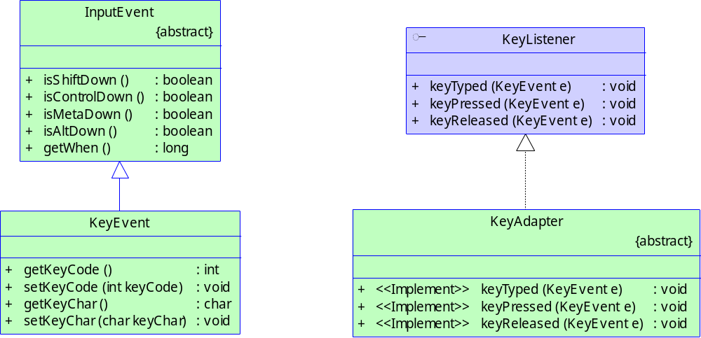

Slide 39
import javax.swing.*;
import java.awt.*;
import java.awt.event.*;
public class G extends JFrame {
G(){
addKeyListener(new KeyAdapter(){
public void keyPressed(KeyEvent e){
switch(e.getKeyCode()){
case KeyEvent.VK_UP: System.out.println("UP");break;
case KeyEvent.VK_DOWN: System.out.println("DOWN");break;
}
}
public void keyReleased(KeyEvent e){
switch(e.getKeyCode()){
case KeyEvent.VK_UP: System.out.println("UP释放");break;
case KeyEvent.VK_DOWN: System.out.println("DOWN释放");break;
}
}
public void keyTyped(KeyEvent e){//
System.out.println(e.getKeyChar());
System.out.println(e.getKeyCode());//在KEY_TYPED事件中，getKeyCode()返回KeyEvent.VK_UNDEFINED，即0
}
});
}
public static void main(String[] args) {
G frame = new G();
frame.setDefaultCloseOperation(JFrame.EXIT_ON_CLOSE);
frame.setBounds(300, 200,400, 400);
frame.setVisible(true);
}
}

Slide 40
注意第14行：因为窗口自动夺取焦点
panel.setFocusable(true)
P450 程序清单16-10
addKeyListener(new KeyAdapter(){
public void keyPressed(KeyEvent e){
switch(e.getKeyCode()){
case … : …;
case … : …;
}
}
});

Slide 41
组合键(下面2种实现方式有何不同)
例如，检测同时按下Ctrl + Shift + a 这3个键
addKeyListener(new KeyAdapter(){
public void keyPressed(KeyEvent e){
if(e.isShiftDown()&&e.isControlDown()&&e.getKeyCode()==KeyEvent.VK_A){
//略
}
}
});
或
if(e.getModifiersEx() == InputEvent.SHIFT_DOWN_MASK+InputEvent.CTRL_DOWN_MASK
&& e.getKeyCode()==KeyEvent.VK_A )

Slide 42
16.12 使用Timer类的动画(可选)
绝大多数源对象是GUI组件。
javax.swing.Timer例外。并且，它不可见。
其监听器必须是ActionListener监听器的实例。
class TimerListener implements ActionListener{
public void actionPerformed(ActionEvent e){…;}
}
主类中
Timer timer=new Timer(1000,new TimerListener());//给定时器建立监听器
timer.start();//启动定时器

Slide 43
思考题1
编程，实现鼠标划线。

Slide 44
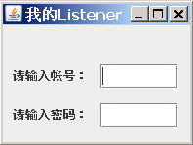
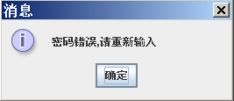
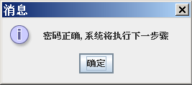
思考题2

Slide 45
课程作业，二选一
1 编写一个类似于notepad.exe的程序。要求有菜单栏。比如可以用JMenuBar，JTextArea。有基本的编辑功能和文件操作功能。
2 编写一个绘图程序。要求有工具栏。在工具栏上，能选择线宽、颜色，能选择绘图模式（线、椭圆、矩形）。图形可以保存为图像文件（通用的或你自己的），你也可以将其保存为矢量图文件（记录每个图形的参数，可以是二进制的，也可以是文本模式的）。

